Slide 1



ALGORITMOS
UNIVERSIDADE FEDERAL DO PARÁ
INSTITUTO DE CIÊNCIAS EXATAS E NATURAIS
FACULDADE DE COMPUTAÇÃO
UNIDADE V : Estruturas de Dados e Arquivos
* Slides adaptados da Profª Marcelle
Profª Fabíola Araújo - fpoliveira@ufpa.br

Slide 2

Roteiro
01
02
03
04
Arquivo de maneira conceitual
Arquivo no VisualG
Padrões de Manipulação
Usando Python

Slide 3
Arquivo de maneira conceitual
São estruturas de dados com a função de armazenar grandes quantidades de informação por longos períodos de tempo.
Um arquivo é um conjunto de registros!

Slide 4
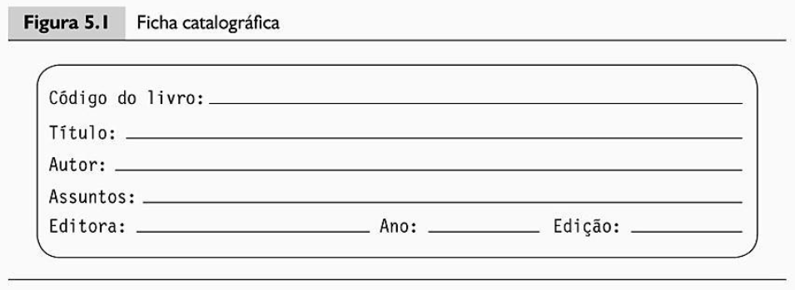
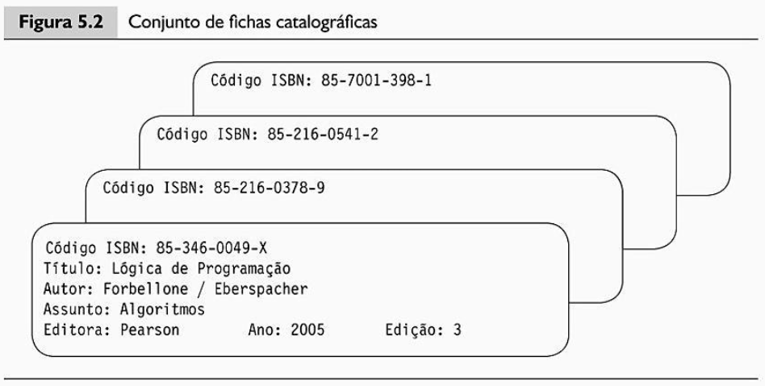
Exemplo

Slide 5
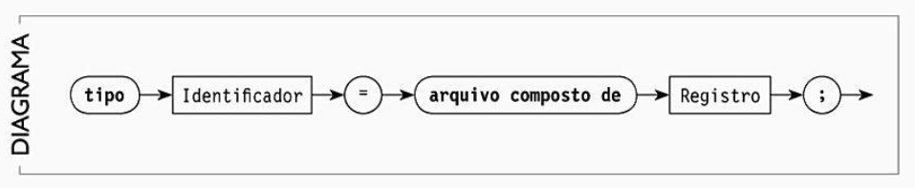
Pseudocódigo: Registro (estrutural)
tipo livro = registro
inteiro: codigo, ano, edicao;
Caracter: titulo, autor, assunto, editora;
fimregistro

Slide 6
Pseudocódigo: Arquivo (estrutural)
tipo livro = registro
inteiro: codigo, ano, edicao;
Caracter: titulo, autor, assunto, editora;
fimregistro
tipo arqLivro = arquivo composto de livro;
Em que:
livro é o identificador da estrutura do tipo registro que formará o arquivo;
arqLivro é o identificador do tipo associado ao arquivo, formado pelos tipos de registro livro;

Slide 7
Arquivo em VisualG de maneira simples
arquivo < nome-de-arquivo >
Sendo <nome-de-arquivo> uma sequência de caractere (entre aspas duplas).
Obs: declara-se acima da seção “var”

Slide 8
Arquivo em VisualG de maneira simples
Algoritmo "semnome"
arquivo "arquivo.txt"
var x,y: inteiro
inicio
para x de 1 ate 15 faca
leia(x)
fimpara
fimalgoritmo

Slide 9
Manipular arquivo no VisualG
VisualG é limitado!
Se não existir o arquivo com nome especificado, o VisuAlg fará uma leitura de dados através da digitação, armazenando os dados lidos neste arquivo, na ordem em que forem fornecidos.
Se o arquivo existir, o VisuAlg obterá os dados deste arquivo até chegar ao seu fim. Daí em diante, fará as leituras de dados através da digitação.
Somente um comando arquivo pode ser empregado em cada pseudocódigo, e ele deverá estar na seção de declarações (dependendo do "sucesso" desta característica, em futuras versões ela poderá ser melhorada...).
Caso não seja fornecido um caminho, o VisuAlg irá procurar este arquivo na pasta de trabalho corrente (geralmente, é a pasta onde o programa VISUALG.EXE está). Este comando não prevê uma extensão padrão; portanto, a especificação do nome do arquivo deve ser completa, inclusive com sua extensão (por exemplo, .txt, .dat, etc.).

Slide 10
Padrões de manipulação
Abrir arquivo
Fechar arquivo
Ler registro
Escrever registro

Slide 11

Vamos visitar o Python

Slide 12
Manipulação de arquivo em Python
Abrir arquivo
arquivo = open('texto.txt', 'r')

Slide 13
Manipulação de arquivo em Python
Fechar arquivo
arquivo.close()

Slide 14
Manipulação de arquivo em Python
Ler registro
arquivo = open('texto.txt', 'r') conteudo = arquivo.read() print(conteudo)

Slide 15
Manipulação de arquivo em Python
Escrever registro
arquivo = open('novo_texto.txt', 'w') arquivo.write('Olá, Mundo!') arquivo.close()

